Slide 1
Extensiones
de
video
Nancy Elizabet Granados Gaona

Slide 2
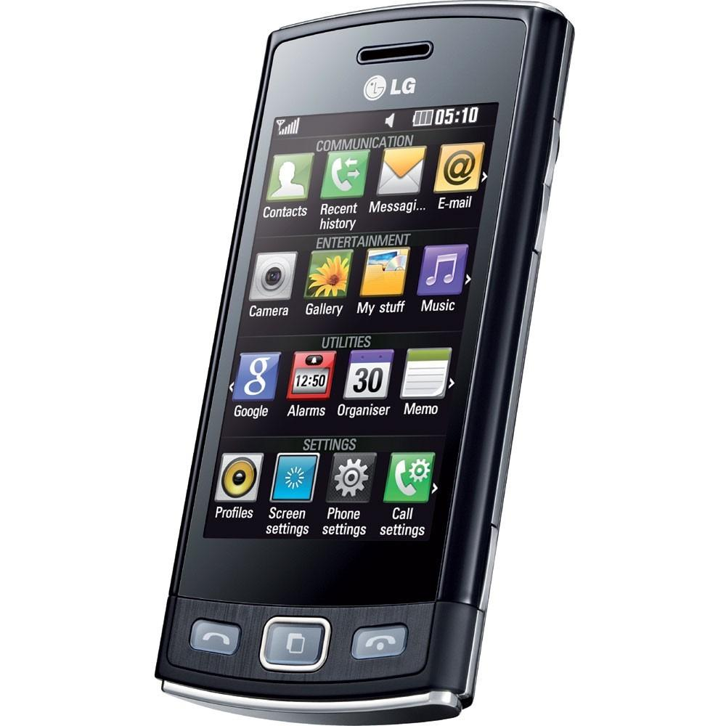
3GP
Es un formato contenedor usado por teléfonos móviles para almacenar información de medios múltiples (audio y video). Este formato de archivo, creado por 3GPP (3rd Generation Partnership Project), es una versión simplificada del "ISO 14496-1 Media Format", que es similar al formato de Quicktime. 3GP guarda video como MPEG-4 o H.263. El audio es almacenado en los formatos AMR-NB o AAC-LC.
Este formato guarda los valores como big-endian.

Slide 3
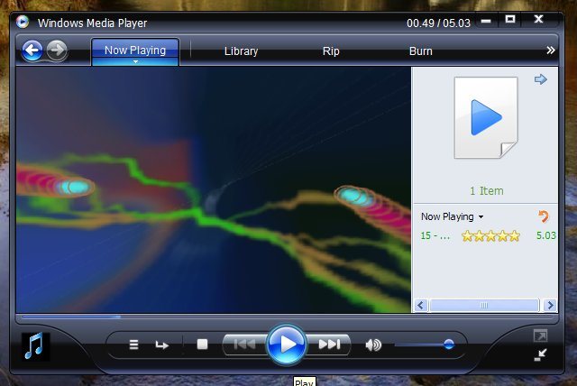
Este formato se puede reproducir desde los siguientes reproductores:
VLC media player
Totem
Media Player Classic
The KMPlayer
QuickTime
RealPlayer
JetAudio
GOM Player
Windows Media Player (A partir de la versión 12, incluida en Windows 7)

Slide 4
AVI
Siglas en inglés de Audio Video Interleave es un formato contenedor de audio y video lanzado por Microsoft en 1992.

Slide 5
Cómo se reproduce un archivo AVI
Para reproducir un archivo AVI es necesario lo siguiente:
Un reproductor de video capaz de interpretar el formato AVI.
El códec de video para interpretar el flujo de video.
El códec de audio para interpretar el flujo de audio.
La etiqueta FourCC permite identificar el códec necesario para interpretar un flujo de audio o video. Cada codec tiene asociados el conjunto de etiquetas que es capaz de reproducir. De esta manera, el reproductor de video es capaz de elegir el codec pertinente sin intervención del usuario.

Slide 6
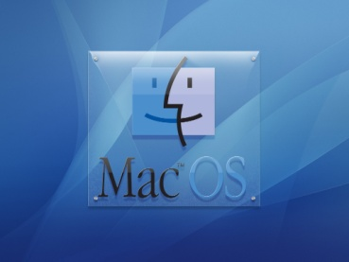
DIVX
Se refiere a un conjunto de productos de software desarrollados por DivX, Inc. para los sistemas operativos Windows y Mac OS, el más representativo es el códec por lo que la mayoría de las personas se refieren a éste cuando hablan de DivX. Inicialmente era sólo un códec de vídeo un formato de vídeo comprimido, basado en los estándares MPEG-4. En la actualidad DivX

Slide 7
Técnicamente, DivX es un formato de vídeo que funciona sobre los sistemas operativos Windows, MacOS y GNU/Linux actuales y que, combinado con la compresión de audio MP3, consigue una alta calidad de imagen superior a la del VHS con un caudal inferior a 1 Mbit/s.

Slide 8
FLV
Es un formato contenedor propietario usado para transmitir video por Internet usando Adobe Flash Player

Slide 9
Reproductores FLV
Actualmente existen muchos reproductores capaces de reproducir el formato FLV. Entre ellos se incluyen:
Flash Video Player
FLV Player
BitCometFLV Player
GOM Player
K-Lite Codec Pack
MPlayer
Perian
JavaFX

Slide 10
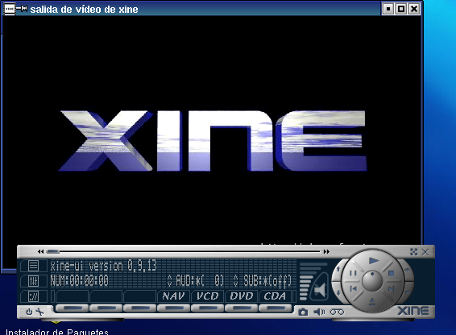
Kmplayer
Kaffeine
RealPlayer
VLC media player
Xine
Winamp
SWF & FLV Player
JetAudio
Ashampoo Clipfinder (www.ashampoo.com)
Cualquier reproductor que utilice DirectShow con ffdshow
IrfanView (FREEWARE) (http://www.irfanview.com/)
Media Player Classic
Windows Media Player
BS.Player
Ares Galaxy 2.0.9 (en adelante)

Slide 11
M4P
El formato de archivo M4V es un formato de archivo de vídeo desarrollado por Apple y está muy cerca al formato MP4. Las diferencias son la opcional de Apple DRM protección de copia, y el tratamiento de AC3 (Dolby Digital) de audio que no está estandarizada para el contenedor MP4.

Slide 12
Apple utiliza los archivos de M4V para codificar series de televisión, películas y videos musicales en la tienda iTunes

Slide 13
MKV
Matroska es un formato contenedor estándar abierto, un archivo informático que puede contener un número ilimitado de vídeo, audio, imagen o pistas de subtítulos dentro de un solo archivo. Su intención es la de servir como un formato universal para el almacenamiento de contenidos audiovisuales comunes, como películas o programas de televisión

Slide 14
Reproductores
El listado siguiente corresponde a una serie de programas, o software, que presentan soporte nativo Matroska.
ALShow
Avidemux
BS.Player
Chameleo
The Core Media Player
DivX
The Core Pocket Media Player
foobar2000 (v0.9.6)
GOM Player (Hace que el audio suene lento, con códec opcional reproduce perfecto)
Reproductores basados en Gstreamer (Tótem tc.)
HandBrake
jetAudio
Kaffeine

Slide 15
Mezzmo Media Player
Mirillis Splash Pro
MPlayer
MythTV
Perian Plugin de Quicktime
para Mac OS X[
SubEdit-Player
Xilisoft
Target Longlife Media Player
Tótem Movie Player
VirtualDubMod
VLC media player
VSO Software
VuzeMedia Player
Winamp
xine
Zoom Player
plexapp
XBMC
Boxee
iVerio Software
The KMPlayer
Media Player Classic
Media Player Classic - Home Cinema
MediaPortal

Slide 16
MOV
Es una instrucción en el lenjuage ensamblador de la mayoría de procesadores, cuyo propósito es la transferencia de datos entre registros de procesador o registro y memoria.

Slide 17
Está disponible en procesadores intel pentium, amd y sparc entre muchos otros, es a la práctica, una instrucción de ensamblador básica en cualquier procesador.

Slide 18
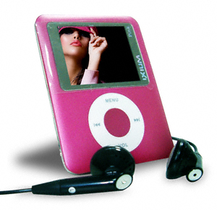
MP4
Es un término de marketing para el reproductor multimedia digital que cumple con ciertos estándares y formatos.

Slide 19
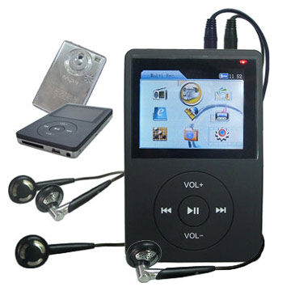
Reproductores
Anyka
Rockchip
AMV
MTV

Slide 20
MPG
MPG mpg o puede referirse a: . mpg, uno de un número de extensiones de archivo de audio MPEG-1 o MPEG 2-y la compresión de vídeo General Motors Milford Proving Ground Havas Media, anteriormente conocido como Media Planning Group, una división de medios de Havas M.P.G., un álbum de Marvin Gaye

Slide 21
Manual del generador de impulsos, un dispositivo asociado normalmente con maquinaria controlada numéricamente Mark-Paul Gosselaar (nacido en 1974), un actor estadounidense Sociedad Max Planck (Max-Planck-Gesellschaft), un alemán sin ánimo de lucro de investigación Millas por galón, un combustible de motor medición del consumo Minutos por juego en el baloncesto Motor Press Guild, una asociación sin fines de lucro para profesionales de la prensa del motor juego multijugador Multi-Touch, la física y los gestos, un tipo de pantalla de ordenador táctil El Sindicato de Productores de Música (Reino Unido)

Slide 22
OGM
OGM es un formato comprimido de archivo de video que utiliza compresión Ogg Vorbis; contiene en general audio Ogg Vorbis 5.1 y un canal de vídeo (archivos de sólo audio usan la extensión OGG), también pueden incluir hasta 65.000 subtítulos intercambiables
Estos archivos pueden ser codificados con DivX, XviD, Theora, u otros codecs, lo que significa que el reproductor de vídeo también debe soportar el codec adecuado para reproducir el archivo.

Slide 23
REM
El formato RM es exclusivo de Real Media Player, por lo que sólo ese reproductor puede reproducirlo. Es un formato relativamente ligero que se ocupa mayormente en video streaming, es decir para sitios de internet.

Slide 24
VOB
VOB (DVD-Video Object o Versioned Object Base) es un tipo de fichero contenido en los DVD-Video. Incluye el video, audio, subtítulos y menús en forma de stream.
Los ficheros VOB están codificados normalmente siguiendo el estándar MPEG-2. Si cambiamos la extensión de .vob a .mpg o .mpeg, el fichero es legible y continúa teniendo toda la información, aunque algunos visualizadores no soportan las pistas de subtítulos.
Para grabar los ficheros VOB en un disco DVD±R, son necesarios además otros ficheros DVD-Video, por ejemplo los IFO y BUP.

Slide 25
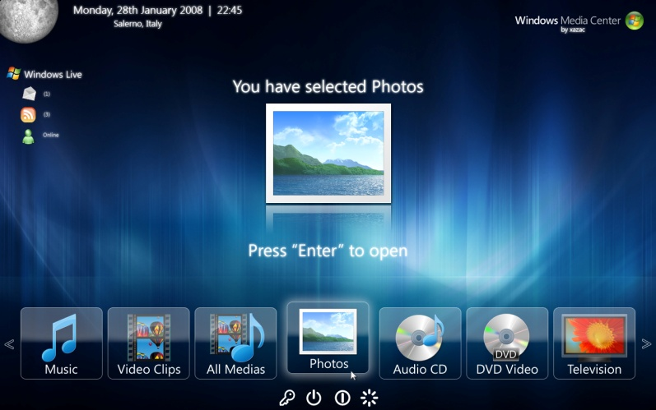
Windows Media Video (WMV) es un nombre genérico que se da al conjunto dealgoritmos de compresión ubicados en el set propietario de tecnologías de vídeo desarrolladas por Microsoft, que forma parte del framework Windows Media.
El formato WMV es reproducido por una amplia gama de reproductores, comoBS.Player, Mplayer o Windows Media Player, el último sólo disponible en plataformasWindows y Macintosh (sin compatibilidad completa)

